Slide 1
Sorting Algorithm MERGE SORT
Divide and Conquer (böl və fəth et)
1). Divide (böl)
2). Sort (çeşidlə)
3). Merge (birləşdir)

Slide 2
Birləşdirmə Çeşidlənməsi Rekursiv Şəkildə Həyata Keçirilir.
İlk öncə bir massiv götürürük.
Hər yarıda yalnız bir element əldə edənə qədər
ortadan bölməyə davam edirik.
Alt massivləri çeşidləyirik.
Çeşidlənmiş massivi əldə etmək üçün onları yenidən birləşdiririk.

Slide 3
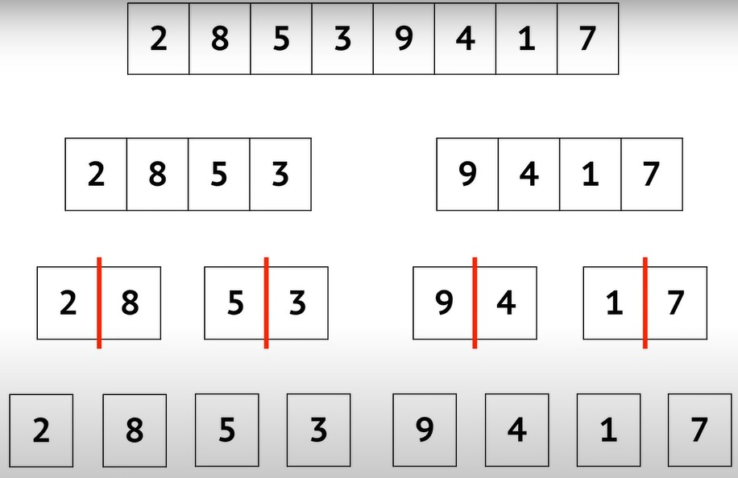
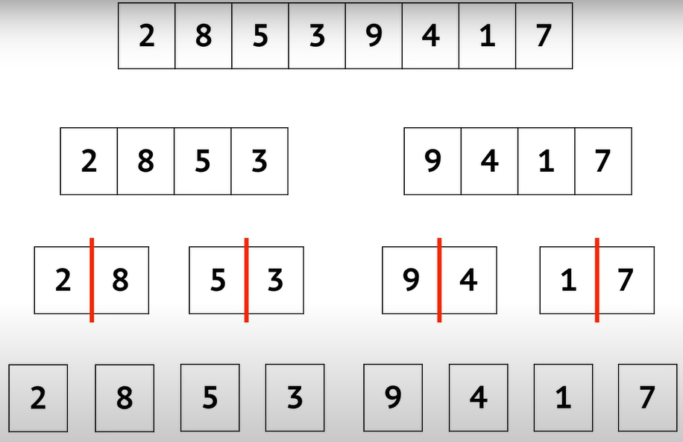
Misal Olaraq Aşağıdakı Çeşidlənməmiş Massivi Göstərə Bilərik

Slide 4














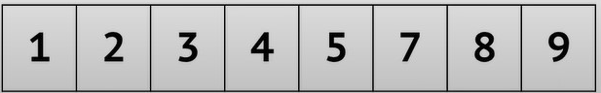
Növbəti Mərhələdə Massivi Çeşidləyib Birləşdiririk.

